Slide 1
Информационное издание ПОЗИТИВ
Пошехонский
Аграрно-политехнический колледж
Выпуск №6 . Октябрь - ноябрь 2015 г.

Slide 2
Дорогие друзья!
Вот уже недалеко тот день, когда вы с облегчением скажете: «Наконец- то, каникулы!». И это действительно радостное событие, ведь позади целых полгода учебных занятий, практики. Впереди- Новый год, приятные хлопоты. Поэтому чтобы ничто не омрачало хорошего настроения нужно набраться сил и успешно сдать сессию. Я всем вам желаю усердия, терпения и успехов в усвоении самых трудных тем и вопросов. Напоминаю , что сессия для большинства студентов будет проходить с 21 по 25 декабря. Всем удачи!
Вахрамеева И.С., заместитель директора колледжа по учебной работе.

Slide 3
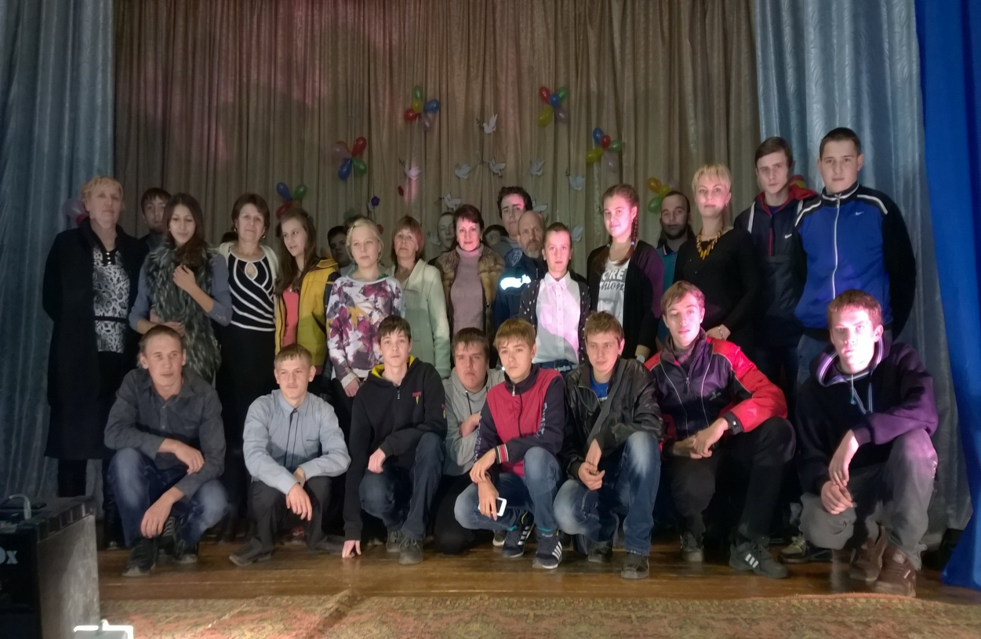
29 октября в колледже прошел день первокурсника.
Праздник получился очень радостным, неформальным. Нас порадовал своим выступлением Фролов Дмитрий .
Понравилось, как студенты- первокурсники и преподаватели обменялись торжественными клятвами.

Slide 4
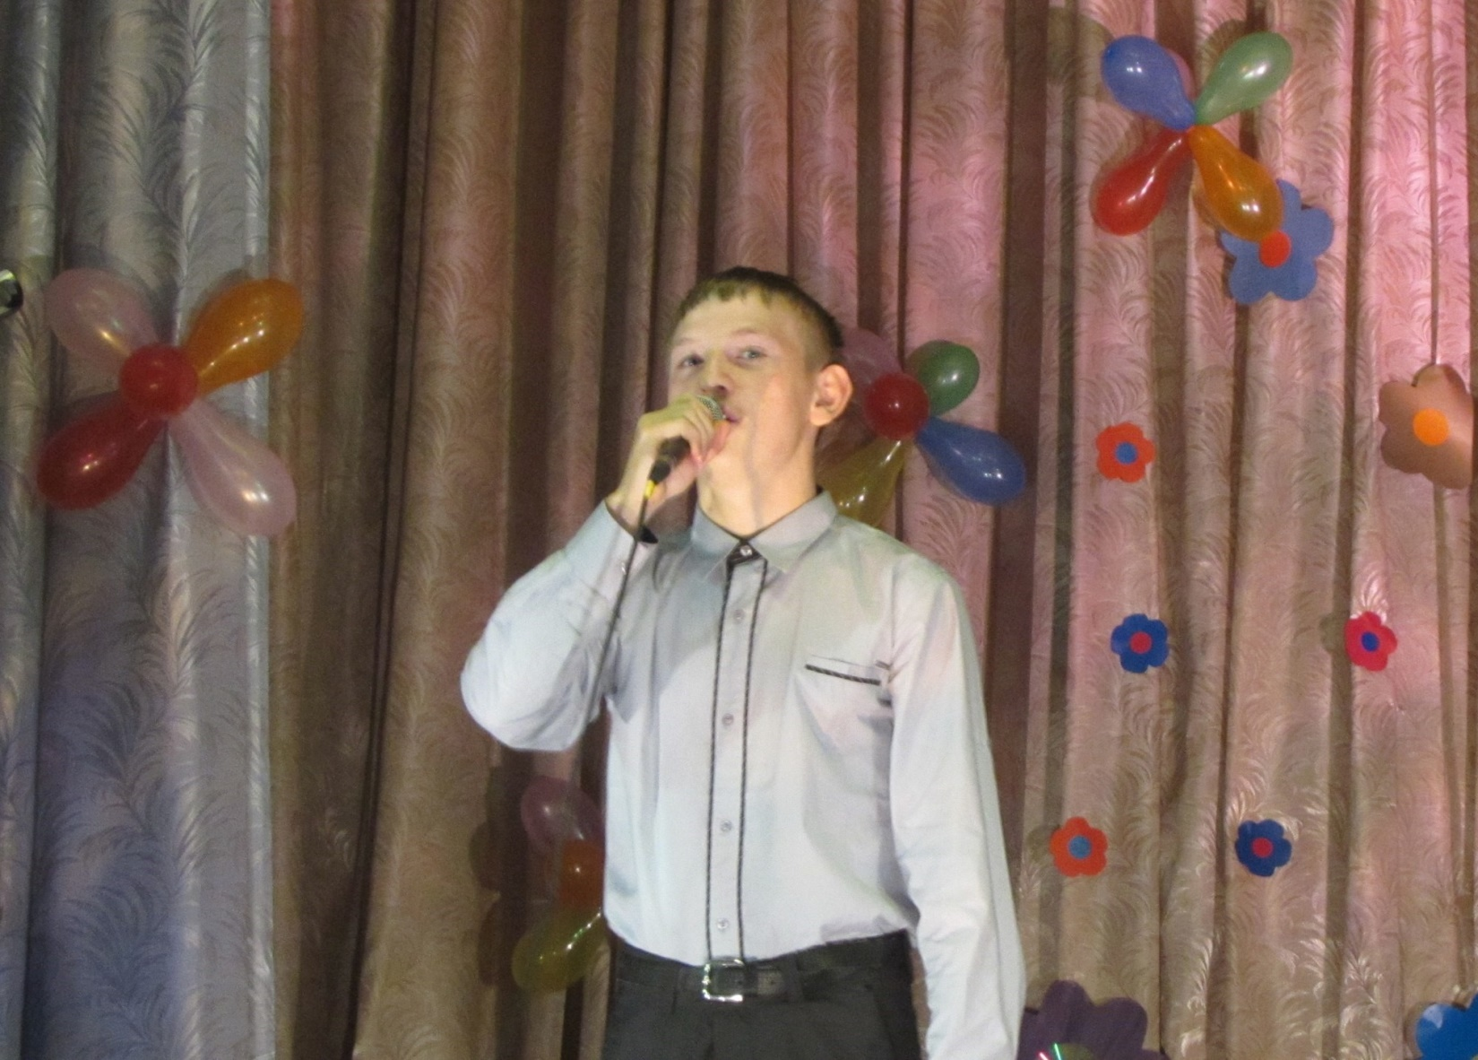
Выступление Дмитрия Фролова

Slide 5
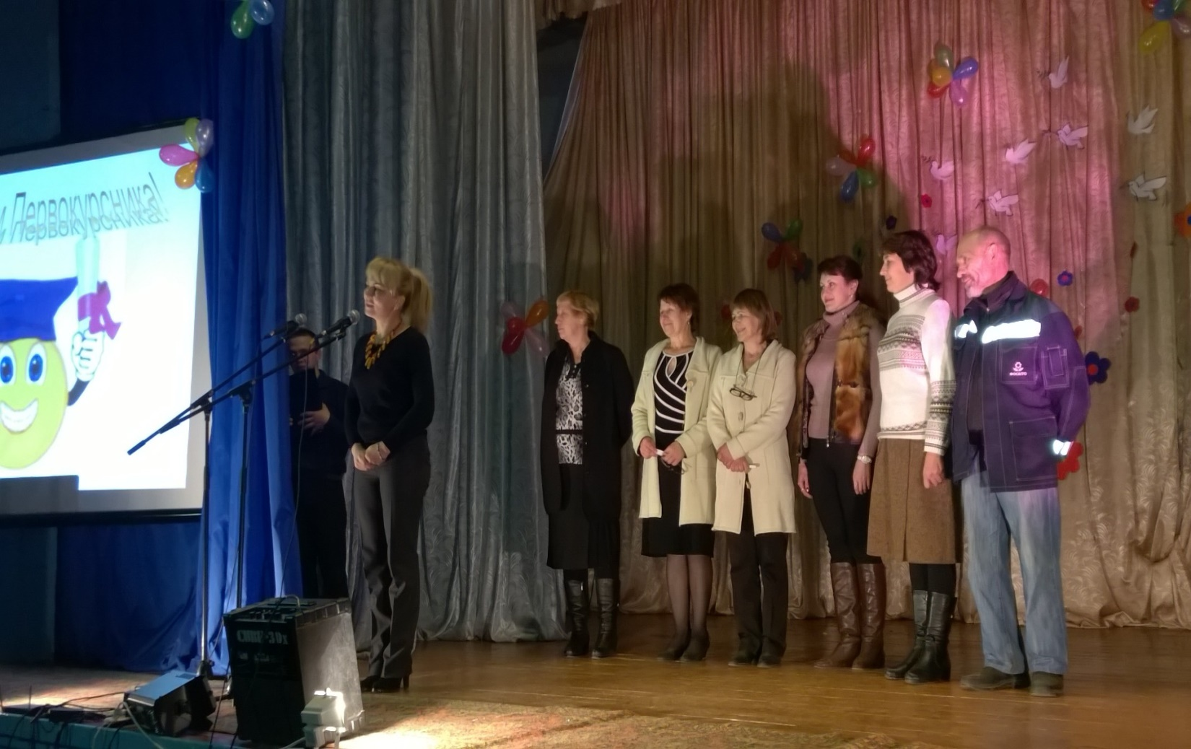
Директор колледжа Викторович О.Н. поздравила первокурсников и пожелала им достойно продолжить традиции нашего учебного заведения.
Белов Степан

Slide 6
7 ноября в колледже состоялось родительское собрание.
Перед собравшимися родителями выступили: директор колледжа Викторович О.Н., заместитель директора по учебной работе Вахрамеева И.И., воспитатель общежития Чуркина Л.А., заместитель директора по производственному обучению
Емельянов С.В. Родители первокурсников смогли заочно познакомиться с материально- технической базой нашего колледжа, а также с проводившимися мероприятиями. Были персонально отмечены наиболее активные и ответственно относящиеся к учебе студенты. После общего собрания родители смогли переговорить с классными руководителями. Обидно только, что беседовать пришлось с очень небольшим количеством родителей, так как явка на собрание была небольшой. Можно, конечно, предложить ввести благодарственные письма родителям выпускников на производство, чьи родители всегда посещали родительские собрания и поддерживали с колледжем тесную связь, хотя посещать один раз в год собрание не так уж и сложно и отговорок здесь быть не должно.
Туркина И.Ю.

Slide 7
На 2 декабря назначен мониторинг в группе автомехаников
третьего курса. Ребята очень волнуются, и хочется пожелать им удачи в этом таком непростом мероприятии. Также идет активная подготовка к олимпиаде у автомехаников.
Емельянов С.В.
В первенстве колледжа по настольному теннису
27 октября победу одержали : Выдренко В. (СЛ-12), ,Широков А. (АМ-21), Графков И.(АМ-31). Всего было 13 участников.
10 ноября состоялось первенство по шахматному спорту. Всего было 10 участников. Первыми были: Мельников Александр (О-31), Зеляков Дмитрий (СТ-21), Шишанов Игорь (Ам-31).
14 ноября прошли районные соревнования по теннису. Участники: Емельянов С.В., Выдренко В., Ямщикова С.

Slide 8
17 ноября состоялось соревнования по мини- футболу.. Первое место заняла команда автомехаников, сварщиков и слесарей, второе место- сборная автомехаников и страховщиков, третье- сборная автомехаников и охотоведов, четвертое- плодоовощеводов 2 курса. Лучшим признан Выдренко Вячеслав.
На базе колледжа прошли соревнования по первенству колледжа по русским шашкам, лучшими игроками стали: 1 место Выдренко Вячеслав группа Сл-22 2 место Кукушкин Алексей группа ПО-11 3 место Околодков Андрей группа Э-21 Поздравляем победителей и желаем дальнейшем хороших и достойных побед.
Яблоков А.А.
На сайте «Лабиринт.ру» есть информация для тех, кто пишет стихи или хорошо умеет их декламировать. Со всеми своими работами или предложением прочитать стихотворение на камеру можете обращаться к Туркиной И.Ю.
Туркина И.Ю.

Slide 9
Готовятся очередные старты ежегодных областных конкурсов молодых дарований «Радуга» и «Мой выбор».
Все, кто умеет и любит создавать рукотворную красоту , особенно в народных традициях- просьба сообщать об этом своим классным руководителям и не стесняться выставлять свои работы на конкурс. Активно готовит ребят к музыкальному конкурсу Кошкина Ольга Александровна, посвящая этому делу очень много времени.
Вахрамеева И.С.

Slide 10
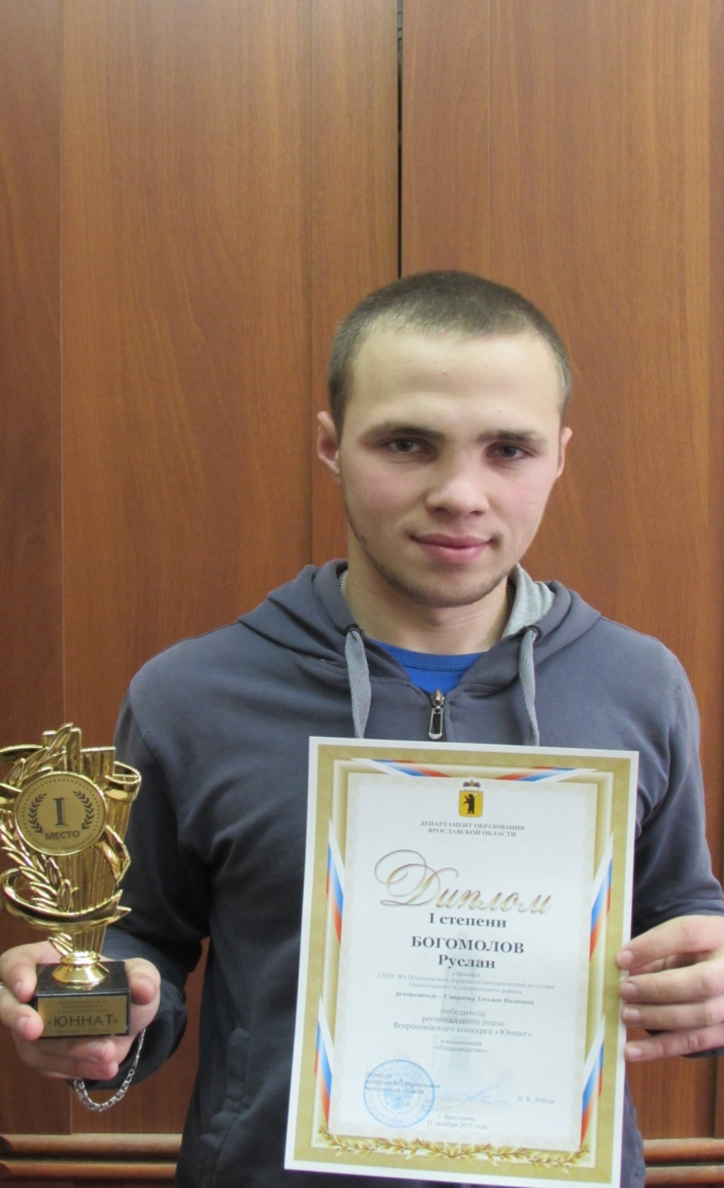
Богомолов Руслан в этом учебном году занял почетное первое место
на областной конференции по плодоовощеводству.
Мы хотим пожелать своему другу успехов.
Группа АМ-21

Slide 11
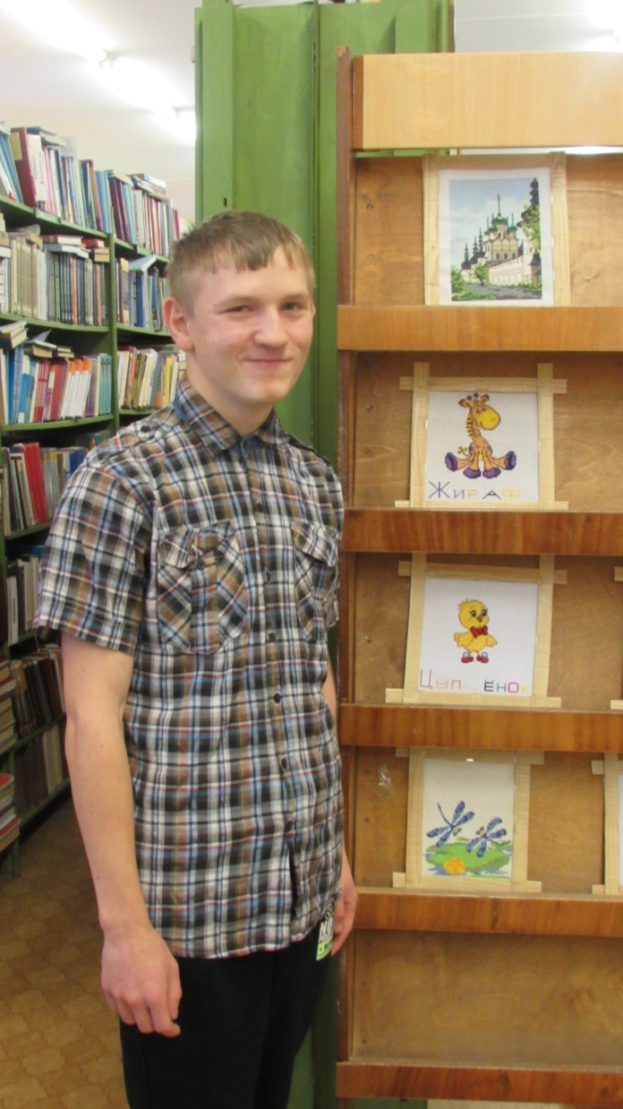
Группы педагогической поддержки.
Все педагоги знают, что работа с детьми, имеющими особенности развития, требует большого труда, знаний, терпения, внимательного и гуманного отношения. И у нас есть преподаватели, ставшие для таких ребят без ложной скромности вторыми родителями. И, конечно, в первую очередь, это педагог с большим стажем, прекрасная мать четверых детей, Круду Татьяна Борисовна. Диву даешься, сколько времени она
посвящает своим
воспитанникам.
Даже после окончания
ими колледжа она не
теряет с ними связь, ей
звонят иногда и среди
ночи, рассказывая о
своих неразрешимых
проблемах. И она никогда
не отмахнется, а
терпеливо выслушает,
даст дельный совет, а то
и заступится .

Slide 12
Сейчас у Татьяны Борисовны уже второй год занимаются плодоовощеводы. Ребята разные, и местные, и приезжие. Среди них немало и сирот, тех , кто особенно не защищен. И дети показывают очень хорошие результаты в учебе, на сцене. Я особенно хотела бы отметить двух ребят, уже имеющих множество наград - Широканову Юлию, получившую в прошлом учебном году губернаторскую премию за успешное участие во многих мероприятиях областного и регионального уровня и Фролова Дмитрия, парня, успевшего только за этот учебный год покорить всех своим артистизмом. Недавно с успехом прошла выставка его вышивок. Не отстает от своих друзей и Шпанова Ольга.
Я хочу пожелать Татьяне Борисовне и ее ребятам успехов, а всем студентам, обучающимся в так называемых обычных группах позаимствовать творческой активности, оптимизма и здорового честолюбия.
Большакова Анастасия.

Slide 13
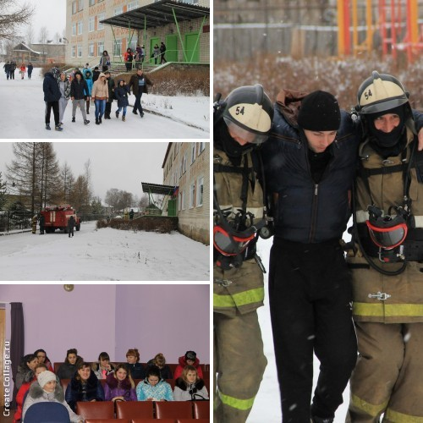
19 ноября состоялись учения по противопожарной обороне.
Все действия студентов и участников извне- пожарной охраны, полиции, скорой помощи были хорошо скоординированы. Надеемся, что в случае возникновения реальной опасности все пройдет также хорошо.
Богомолов Руслан

Slide 14
Идет активная подготовка к World skills
в группах автомехаников, садово- паркового дела и в группах сварщиков. Готовят ребят к конкурсу: Емельянов С.В., Кукушкина Г.П., Ваулин Д.Б., Круду Т.Б. и Белякова Н.А.
Очень рассчитываем на наших конкурсантов и желаем им оправдать наше доверие.
Иванова Анастасия
19 ноября в Вологде прошла ярмарка учебных мест
От нашего колледжа участвовали Савинова Е.В., Белякова Н.А., Новикова Е.П.
Ребята из других учебных заведений проводили мастер- классы по макияжу, робототехнике, моделированию одежды. Особым спросом пользовались из наших профессий автомеханики, охотоведы, экономисты, страховщики.
Одновременно в сош №1 города Пошехонье прошла встреча Смирновой Т.И. с будущими выпускниками.
Мельникова Алена

Slide 15
Главный редактор: Туркина Ирина Юрьевна Дизайнер – верстальщик : Гаркалов Андрей Анатольевич Тираж 100 экземпляров Издательство - Пошехонский аграрно-политехнический колледж © 152850 Ярославская область, г. Пошехонье, ул. Советская, д.25 тел. (факс) (8-48546 ) 2-12-07 e-mail: pshk_dir@mail.ru сайт: http://selhoztehn-posh.edu.yar.ru группа в ВК: https://vk.com/public55880230 Газета очень надеется на плодотворное сотрудничество с каждым из вас и ждет интересных сообщений, стихотворений, прозаических произведений, фотографий, рисунков- всего того, что было бы интересно нам всем.

